Slide 1
Europawahlen
Materialien zur Politischen Bildung von Kindern und Jugendlichen
www.demokratiewebstatt.at

Slide 2
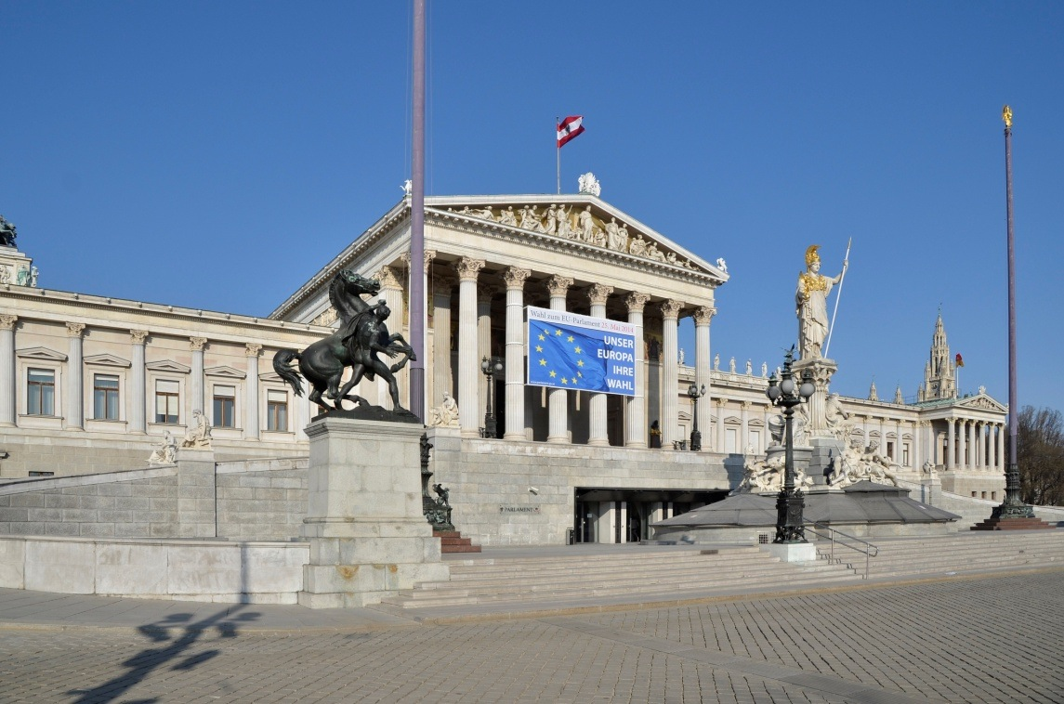
Europa wählt …
Alle fünf Jahre finden in den EU-Ländern die Wahlen zum Europäischen Parlament statt. Wie funktionieren diese Wahlen und was kann das Europäische Parlament bewirken?
Das Parlament in Wien mit Banner zur Europawahl 2014, Foto (c) Parlamentsdirektion, Michael Buchner

Slide 3
Mehr Information auf: www.demokratiewebstatt.at

Slide 4
Was und wer wird gewählt?

Slide 5
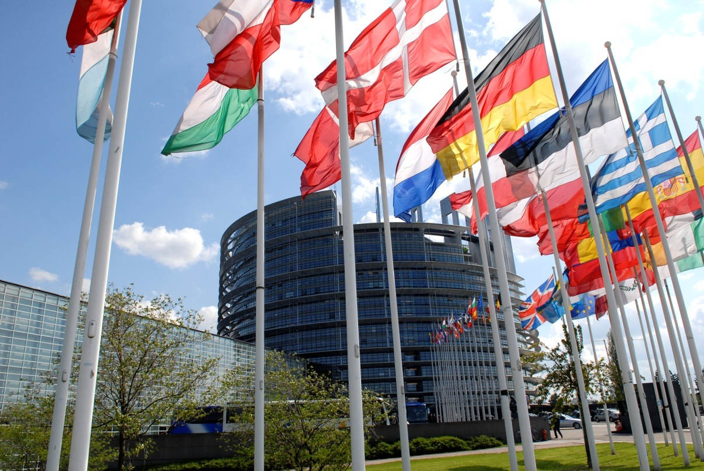
Direkte Wahl des EU-Parlaments
Bei den Europawahlen (EU-Wahlen) werden die Abgeordneten des Europäischen Parlaments gewählt. Sitz des EU-Parlaments ist Straßburg; weitere Standorte sind Brüssel und Luxemburg.
Straßburg gilt als Symbol des Friedens zwischen Frankreich und Deutschland!
Parlament in Straßburg, Foto (c) Europäisches Parlament_24-04-08_Drapeaux_STG_7

Slide 6
7 wichtige Einrichtungen der EU
Neben dem EU-Parlament gibt es 6 weitere wichtige Einrichtungen, deren Mitglieder von der jeweiligen Regierung bestimmt werden:
Der Europäische Rat: Staats- und Regierungschefs der EU-Länder
Der Rat der Europäischen Union (kurz: Rat): MinisterInnen der EU-Länder
Europäische Kommission: EU-KommissarInnen der EU-Länder
Gerichtshof der EU: RichterInnen der EU-Länder
Europäischer Rechnungshof : ein/e Abgeordnete/r jedes EU-Landes
Europäische Zentralbank: Zusammenschluss der nationalen Zentralbanken der EU-Länder
Aber nur das EU-Parlament wird direkt von den EU-BürgerInnen gewählt

Slide 7
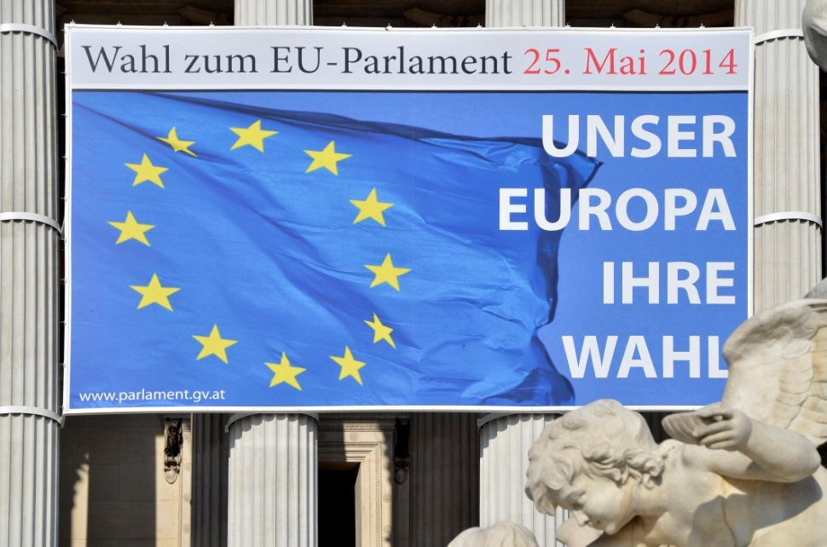
Wahlen in mehreren Tagen
Der Wahlvorgang für das EU-Parlament dauert mehrere Tage.
Es sind unterschiedliche Wahltage in den EU-Ländern.
2014 finden die EU-Wahlen von 22. bis 25. Mai statt.
In Österreich wird am Sonntag, den 25. Mai 2014, gewählt.
Banner am Parlament in Wien, Foto (c) Parlamentsdirektion, Michael Buchner

Slide 8
Über 750 Abgeordnete
Derzeit besteht das Europäische Parlament aus 766 Abgeordneten.
Nach den Europawahlen 2014 werden es nur mehr 751 Abgeordnete sein.
Die Anzahl ist vertraglich geregelt, die höhere Anzahl ergab sich durch den Beitritt Kroatiens zur EU 2013.
Die Zahl 751 setzt sich aus 750 Abgeordneten plus dem Präsidenten des Parlaments zusammen!

Slide 9
7 Fraktionen im EU-Parlament
Wie in Österreichs Parlament gehören die Abgeordneten des EU-Parlaments verschiedenen Fraktionen an. Derzeit sind es 7 Fraktionen:
Fraktion der Europäischen Volkspartei (Christdemokraten)
Fraktion der Progressiven Allianz der Sozialisten und Demokraten im Europäischen Parlament
Fraktion der Allianz der Liberalen und Demokraten für Europa
Fraktion der Grünen/Europäische Freie Allianz
Fraktion der Europäischen Konservativen und Reformisten
Konföderale Fraktion der Vereinigten Europäischen Linken/ Nordische Grüne Linke
Fraktion „Europa der Freiheit und der Demokratie“
Außerdem gibt es Abgeordnete, die keiner Fraktion angehören!

Slide 10
Mindestalter und Fraktionen
Abgeordnete des Europäischen Parlaments müssen ein bestimmtes Alter erreicht haben (passives Wahlalter)
Je nach EU-Land muss man dafür mindestens 18 bis 25 Jahre alt sein.
In Österreich darf man ab 18 Jahren gewählt werden.
Fraktion: mindestens 25 Abgeordnete; aus mindestens 7 Mitgliedsstaaten.
EU-Abgeordnete können selbst entscheiden, welcher Fraktion sie sich anschließen.

Slide 11
Überlege und diskutiere:
Hinter einer Fraktion steht eine Einstellung, eine Meinung,
die die Abgeordneten dieser Fraktion vertreten.
Welche Ideen und Meinungen sollten hinter deiner Fraktion stehen?

Slide 12
Welche Aufgabe hat das EU-Parlament?

Slide 13
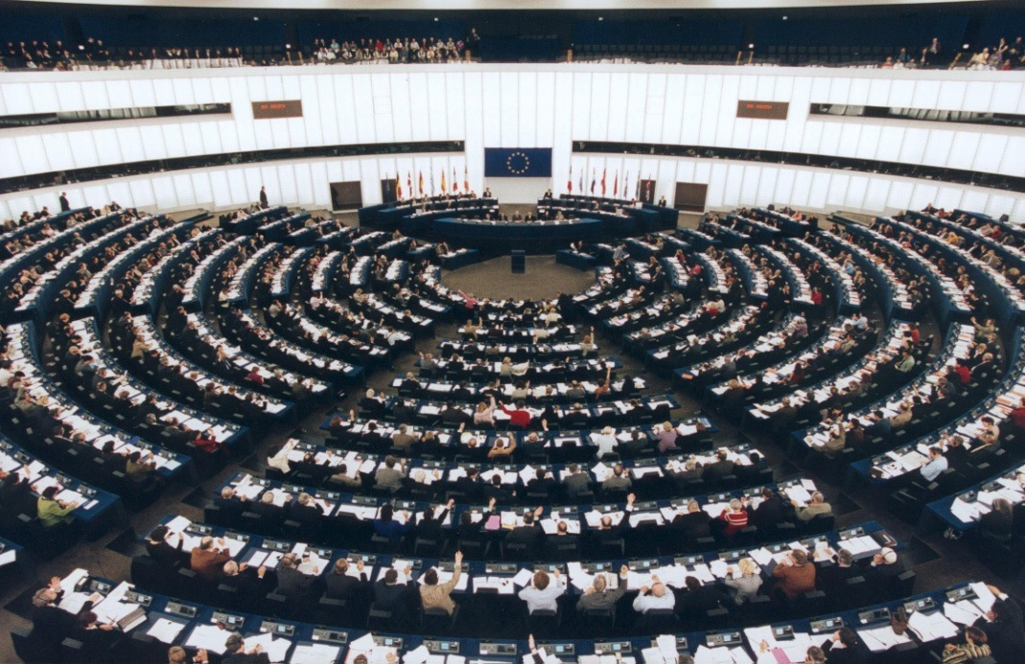
Parlament für 500 Millionen Menschen
Das Europäische Parlament vertritt die Interessen aller EU-BürgerInnen, also von über 500 Millionen Menschen.
Durch die direkte Wahl können die EU-BürgerInnen die Zusammensetzung des Parlaments bestimmen und haben dadurch Einfluss auf die Arbeitsweise des EU-Parlaments.
Plenarsaal in Sraßburg, Foto (c) Europäisches Parlament

Slide 14
Wichtigste Aufgaben:
Gesetzgebung: Entwurf und Beschluss von EU-Gesetzen, die von der Europäischen Kommission vorgelegt werden – das EU-Parlament und der Rat müssen zustimmen.
Demokratische Kontrollrechte: Kommission und Rat berichten dem Parlament regelmäßig über ihre Arbeit. Das Europäische Parlament hat die Möglichkeit, ihr Misstrauen auszusprechen und die Kommission zum Rücktritt aufzufordern.
Haushaltsrecht: Mitbestimmung über die Verwendung der Geldmittel der EU: Zustimmung oder Änderung gemeinsam mit dem Rat zum Haushaltsentwurf der Europäischen Kommission.
Wahl des Präsidenten/der Präsidentin der Europäischen Kommission

Slide 15
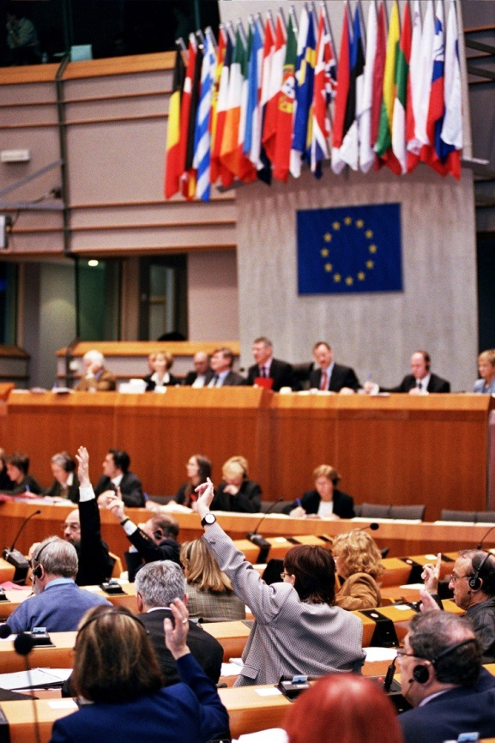
Wechselnde Mehrheiten
Im EU-Parlament gibt es keine (fixen) Regierungs- und Oppositionsparteien wie im österreichischen Parlament.
Es gibt wechselnde Mehrheiten, je nachdem, welches Thema gerade behandelt wird.
Abgeordnete und Fraktionen entscheiden bei jeder Abstimmung selbst, wofür sie stimmen.
Vorteil: Abgeordnete sind unabhängiger, keine Regierung/Partei gibt vor – gleichwertige Mitgestaltung.
Abstimmung in Brüssel, Foto: (c) Europäisches Parlament_Plenarsaal_Architecte Association des architectes du CIC Vanden Bossche sprl, C.R.V. s.a., CDG sprl, Studiegroep D. Bontinck

Slide 16
Das Präsidium des EU-Parlaments
Vertretung und Verwaltung des Europäischen Parlaments
Alle 2,5 Jahre von den Abgeordneten des Europäischen Parlaments aus ihrer Mitte gewählt.
Zuständig für Verwaltung und das Budget des Parlaments.
Der Präsident/die Präsidentin vertritt das Parlament nach außen und hat den Vorsitz bei den Plenarsitzungen.
Das Präsidium besteht aus:
1 PräsidentIn
14 VizepräsidentInnen
5 QuästorInnen

Slide 17
Sitzungen des EU-Parlaments
Plenarsitzungen (alle Abgeordnete): monatlich in Straßburg Ablauf: ● Ein Antrag wird eingebracht, vorgestellt ● Jede/r Abgeordnete kann vor dem Parlament reden, dazu Stellung nehmen ● Abstimmung
Fraktions- und Ausschusssitzungen: in Brüssel
Die Redezeit ist begrenzt, aber man kann in seiner Muttersprache reden!
Viele Mitgliedsländer – viele Sprachen! Im EU-Parlament gibt es 24 Amtssprachen! Jeder Gesetzesantrag ist in diesen 24 Sprachen abgefasst. Während der Reden der Abgeordneten wird von DolmetscherInnen gleichzeitig übersetzt!

Slide 18
3 Standorte des EU-Parlaments
Straßburg: Hauptsitz
Brüssel: „Arbeitssitz“ – hier befinden sich viele wichtige Einrichtungen der EU und der NATO; auch der Sitz der Europäischen Kommission und des Rats
Luxemburg: Sitz der Verwaltung – Sekretariat
Weil die Sitzungen an unterschiedlichen Orten stattfinden, werden 3.000 Kisten mit den Unterlagen der Abgeordneten in LKWs transportiert.

Slide 19
Wer darf wählen?

Slide 20
380 Millionen Wähler und Wählerinnen …
Seit 1979 direkte Wahl der Abgeordneten Davor Ernennung durch die Regierungen der Mitgliedsstaaten
Wahlberechtigt sind rund 380 Millionen EU-BürgerInnen; es gelten die Wahlrechte der einzelnen Länder
Die Wahl ist in den meisten Ländern freiwillig, Wahlpflicht gilt nur in Belgien, Griechenland, Luxemburg und Zypern.
Ab wann darf gewählt werden (aktives Wahlalter)? EU-weit liegt dieses Alter bei 18 Jahren, nur in Österreich darf man bereits ab 16 Jahren wählen.
2014 ist die achte Wahl des EU-Parlaments!
Freiwillige Wahlen haben den Nachteil, nicht wählen gehen zu müssen! 2009 wählten nur etwa 43% der Wahlberechtigten, dabei hat man durch die Wahl eine Möglichkeit, mitzubestimmen!

Slide 21
… wählen EU-Abgeordnete ihres Landes
Bei der Wahl in jedem Land gleich: geheime Wahl, gleiches Wahlrecht für Männer und Frauen, die abgegebenen Stimmen zählen gleich viel.
Gewählt werden Listen oder einzelne Kandidatinnen.
In vielen Ländern (auch Österreich) kann eine Vorzugsstimme vergeben werden – eine „Extrastimme“, die KandidatInnen auf einer Liste helfen kann, ins Parlament zu kommen.

Slide 22
Wie man wählen kann …
Wahlgang im Wahllokal mit Urne im eigenen Land und Wahlkreis
Briefwahl (für österreichische StaatsbürgerInnen im Ausland)
Mit Wahlkarte ist in Österreich in jedem beliebigen Wahllokal eine Stimmabgabe möglich
Persönliche Abgabe der Stimme in der Botschaft seines jeweiligen Herkunftslandes im Ausland.
StaatsbürgerInnen von Frankreich, Großbritannien und den Niederlanden können ihre Stimme über das so genannte Proxy Voting weitergeben, also über eine/n StellvertreterIn, der/die statt ihnen zur Wahl geht.
Für estnische BürgerInnen ist es außerdem möglich, über das Internet via E-Voting zu wählen, egal, ob sie sich in Estland oder im Ausland befinden.

Slide 23
Wie viele Abgeordnete pro Land?
Für das EU-Parlament wurde festgelegt, dass die Anzahl der Abgeordneten eines Staates von der Zahl seiner EinwohnerInnen (StaatsbürgerInnen und AusländerInnen) abhängig ist.
Damit haben „größere“ Staaten mit hoher Bevölkerungsanzahl mehr Stimmen als Länder mit geringer Einwohneranzahl.
Derzeit liegt die Anzahl der Abgeordneten eines Landes zwischen 6 und 96.
Damit kleine Staaten (z.B.: Malta) nicht zu stark benachteiligt sind, bzw. auch mehrere Parteien dieser Staaten Abgeordnete stellen können, wurde ein eigener Schlüssel zum Berechnen entwickelt.
Somit braucht ein/e Abgeordnete/r in Malta (nur rund 400.000 EinwohnerInnen) viel weniger Stimmen als in Frankreich oder Deutschland.

Slide 24
Überlege und diskutiere:
„Kleine“ Länder haben im Verhältnis zur Einwohnerzahl mehr Abgeordnete im EU-Parlament als „größere“ Länder. Für einen Abgeordnetensitz braucht man in Malta oder Zypern 80.000 Stimmen, in Deutschland oder Spanien rund 900.000 Stimmen.
Frage:
Ist das gerecht/demokratisch? Welche Vor- oder Nachteile können sich daraus ergeben?

Slide 25
Österreich bei den Europawahlen

Slide 26
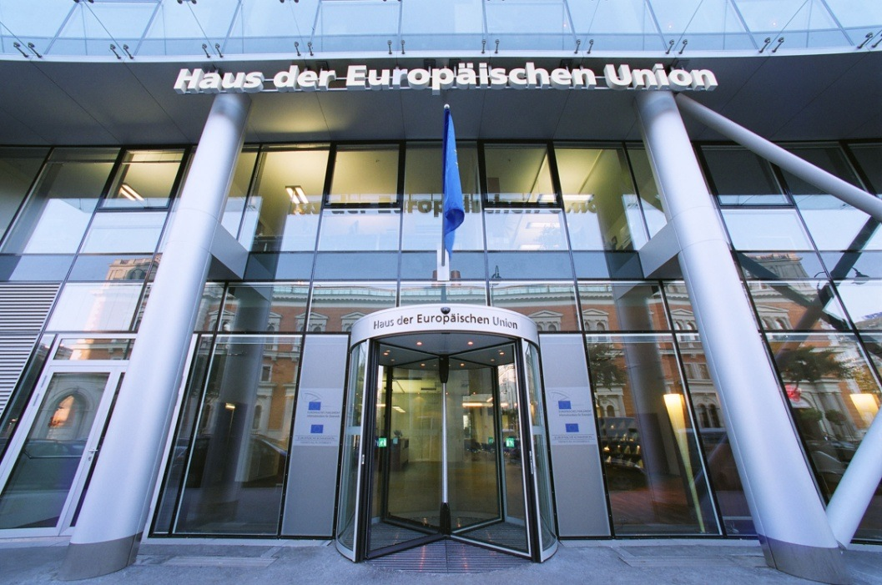
Die 5. EU-Wahl für ÖsterreicherInnen
Österreich ist seit 1995 Mitglied in der EU.
2014 findet zum fünften Mal in Österreich die Wahl zum Europäischen Parlament statt.
Für das 1994 gewählte EU-Parlament musste Österreich nachträglich 1996 wählen, gemeinsam mit den neuen EU-Ländern Finnland und Schweden.
Haus der Europäischen Union in Wien, Foto (c) Europäisches Parlament, Foto-AnnABlaU

Slide 27
Geänderte Anzahl der Abgeordneten
Die Anzahl der Abgeordneten, die von Österreich in das EU-Parlament entsendet werden, kann in jeder Amtsperiode unterschiedlich sein und wird vor der Wahl festgelegt:
1996: 21 Abgeordnete
1999: 21 Abgeordnete
2004: 18 Abgeordnete
2009: 19 Abgeordnete
2014: 18 Abgeordnete
Abgeordnete, die während der Amtszeit zurücktreten, müssen ersetzt werden, damit die Anzahl im Europäischen Parlament gleich bleibt.

Slide 28
Wer tritt zur Wahl an
Für die Europawahl 2014 sind in Österreich folgende 9 Listen auf dem Stimmzettel gelistet:
1 ÖVP: Österreichische Volkspartei – Liste Othmar Karas
2 SPÖ: Sozialdemokratische Partei Österreichs
3 Leer: (früher Hans-Peter Martin, 2014 nicht aufgestellt)
4 FPÖ: Freiheitliche Partei Österreichs – Die Freiheitlichen
5 GRÜNE: Die Grünen – Die Grüne Alternative
6 BZÖ: BZÖ – Liste Mag. Werthmann
7 NEOS: Das Neue Österreich & Liberales Forum
8 REKOS: Die Reformkonservativen – Liste Ewald Stadler
9 ANDERS: Europa anders – KPÖ, Piratenpartei, Wandel & Unabhängige
10 EUSTOP: EU-Austritt, Direkte Demokratie, Neutralität (EU-STOP)

Slide 29
Vorzugsstimmen bringen nach vorne
In Österreich kann man zusätzlich zu einer Liste auch eine Kandidatin/einen Kandidaten aus dieser Liste mit einer Vorzugsstimme wählen.
Dafür trägt man den Namen oder die Reihungsnummer der Kandidatin/des Kandidaten auf dem Stimmzettel ein, damit sie in der Liste vorgereiht werden.
Im Europäischen Parlament können sich die Abgeordneten dann entscheiden, welcher (europäischen) Fraktion sie beitreten möchten, oder ob sie lieber fraktionslos bleiben.

Slide 30
Überlege und diskutiere:
Ideen und Vorschläge, die du als Abgeordnete/r
im EU-Parlament einbringen würdest

